Slide 1


pH 감응형 수화젤 미세입자 탑재 및 방출 거동 분석
지능형 약물전달시스템(DDS)을 위한 P(MAA-co-EGMA) 수화젤 연구 요약

Slide 2

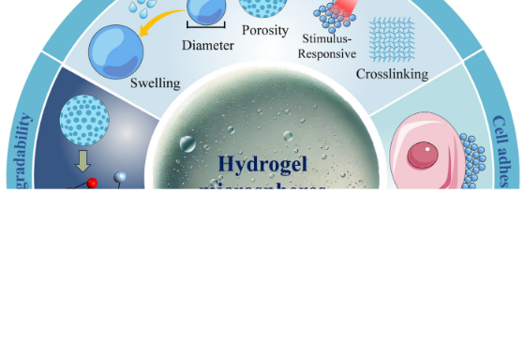
연구 배경 및 지능형 DDS 개요
기능성 소재 전달의 주요 과제
비타민 C, EGCG 등 주요 화장품 기능성 소재는 산화, 열, 빛 등 외부 환경에 매우 취약하여 용이하게 분해되는 단점이 있습니다.
유효성분을 외부 환경으로부터 안전하게 보호하고, 피부 침투율과 전달 효율을 높이기 위한 고성능 전달체 개발이 필요합니다.
pH 감응형 수화젤의 해결책
주변 pH 변화에 따라 팽윤도가 가역적으로 변하는 스마트 고분자 망상 구조를 활용하여 원하는 조건에서 선택적으로 유효물질을 방출합니다.

Slide 3


수화젤 미세입자 합성 및 특성
분산 광중합 합성 기술
pH 감응형 팽윤 메커니즘
주요 단량체: MAA (메타크릴산) 및 EGMA (에틸렌글리콜 모노메틸에테르 메타크릴레이트)
pKa 영역 (pH ~ 5): MAA의 카복실기(-COOH) pKa 부근에서 급격한 팽윤도 변화 관찰
가교제 및 개시제: PEGDMA 가교제와 Irgacure 184 광개시제를 사용한 UV 광중합 실시
pH > pKa (약산성/중성): -COOH기가 -COO- 이온으로 해리되며 망상 구조 내 정전기적 반발력 형성
입자 형태: 구형의 입자로서 평균 크기 약 5 μm의 균일한 분산 수화젤 미세입자 제조 성공
팽윤 결과: 이온간 반발력으로 수화젤 망상 구조가 크게 확장되어 물 함유량 증가

Slide 4






핵심 기능성 소재 및 유효성분 분석
Rhodamine B (Rh-B)
Ascorbic Acid / Adenosine
EGCG / Arbutin
수화젤의 탑재 및 방출 특성을 평가하기 위해 사용된 대표적인 양이온성 모델 염료 분자
미백 및 주름개선 기능성 소재. pH 6.5에서 음이온으로 이온화되는 특성을 가짐
녹차 추출물 항산화제 및 알부틴 미백제. pKa가 상대적으로 높아 이온화도가 낮음

Slide 5


소재별 수화젤 탑재 효율 비교 (pH 6.5)
탑재 물질 (Loaded Solute) | 전하 상태 (pH 6.5) | 탑재 효율 (%) | 상호작용 기전
Rhodamine B (Rh-B) | 양이온성 (+) | 97.6% (4.55 mg/g) | -COO-와 양이온간 정전기적 인력 (Strong Attraction)
EGCG (녹차 추출물) | 약한 음전하/부분 비이온 | 18.3% (0.85 mg/g) | 수소결합 및 소수성 상호작용 (Hydrophobic/H-bonding)
Arbutin (알부틴) | 약한 음전하 | 4.8% (0.22 mg/g) | 낮은 이온화도에 의한 약한 결합력
Adenosine (아데노신) | 음이온성 (-) | 1.9% (0.09 mg/g) | -COO- 고분자 사슬과의 정전기적 반발력
Ascorbic Acid (비타민 C) | 음이온성 (-) | 0.0% (0.00 mg/g) | 강한 정전기적 반발력 (Electrostatic Repulsion)

Slide 6

탑재 거동의 핵심: 정전기적 상호작용
전하 특성에 따른 탑재 지배 메커니즘
양이온성 물질: P(MAA-co-EGMA) 수화젤의 음전하 카복실산기(-COO-)와 강력한 정전기적 인력이 형성되어 거의 전량 탑재됩니다.
97.6%
음이온성 물질: 비타민 C 등 음이온성 기능성 물질은 동일한 음전하로 인한 정전기적 반발력 때문에 탑재율이 극히 낮아집니다.
Rh-B 양이온 염료 탑재 효율
제형 설계 시사점: 음이온성 유효성분의 탑재율 증대를 위해서는 pH 조절 및 전하 차폐 제형 설계가 필수적입니다.

Slide 7
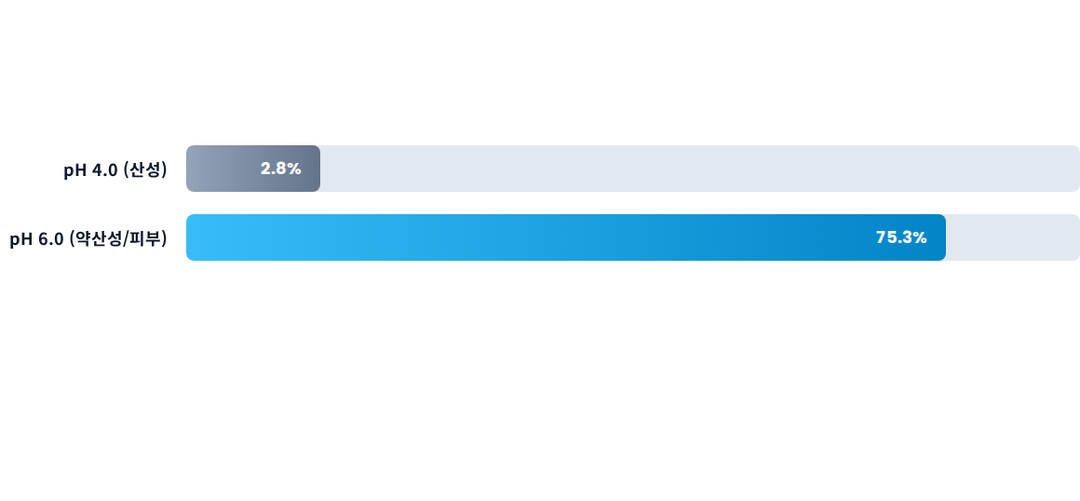
pH 조건별 방출 거동 (7일 방출률)

Slide 8
연구 결론 및 활용 전망
스마트 약물전달체 합성 성공: 분산 광중합을 통해 약 5 μm 크기의 pH 감응형 P(MAA-co-EGMA) 수화젤 미세입자를 성공적으로 제형화함.
정전기적 탑재 메커니즘 규명: 수화젤의 -COO-와 탑재 물질의 전하 간 정전기적 인력/반발력이 탑재 효율을 결정하는 핵심 원인임을 입증함.
선택적 방출 제어 기능: 낮은 pH(보관 조건)에서는 방출을 차단하고, 피부 pH(6.0) 환경에서는 유효물질을 효과적으로 방출하는 정밀 방출 제어 확인.
코스메슈티컬 응용 가능성: 유효성분의 안정한 보호와 피부 선택적 전달이 가능한 지능형 기능성 화장품 소재로서의 활용 가치가 높음.

Slide 9
Q & A
경청해 주셔서 감사합니다.

Slide 10

Image Sources
https://www.mdpi.com/pharmaceutics/pharmaceutics-17-00529/article_deploy/html/images/pharmaceutics-17-00529-g006.png
Source: www.mdpi.com

